Slide 1
航空城 環境影響評估訴訟 法官組報告
吳宜蓁 羅博威 楊容 蔣姮羽 周松蔚

Slide 2
程序爭點
應行的訴訟類型
本件訴訟當事人
原告：受害人民和公益團體
被告：主管機關

Slide 3
應行的訴訟類型
可能涉及的訴訟：
行政程序法第8條
環境影響評估法第21、22、23條

Slide 4
訴訟當事人
環境影響評估法§23第8項
被告：「主管機關」
原告：「受害人民」或「公益團體」
Q: 公益團體有無限制？

Slide 5
實體爭點
開發行為的範圍 (環評法§4 I )：航空城是否已進行到規劃的階段
應進行環評的範圍
應辦理環評的時間

Slide 6
開發行為的範圍
環境影響評估法§23
「一、違反第七條第三項、第十六條之一或第十七條之規定者。 二、違反第十八條第一項，未提出環境影響調查報告書或違反第十八 條第三項，未提出因應對策或不依因應對策切實執行者。 三、違反第二十八條未提出因應對策或不依因應對策切實執行者。 」
Q: 航空城案現階段是否屬於開發行為?

Slide 7
開發行為的範圍
環境影響評估法§4：
「本法專用名詞定義如下： 一、開發行為：指依第五條規定之行為。其範圍包括該行為之規劃、進行及完成後之使用。」
桃園國際機場股份有限公司：
第三跑道案後續將依環評法辦理環評
自由貿易港區案開發範圍、工程內容尚未定案，且開發單位取決於後續該區之營運模式，故現階段無進行環評說明及提送審查個案 → 未達開發行為程度

Slide 8
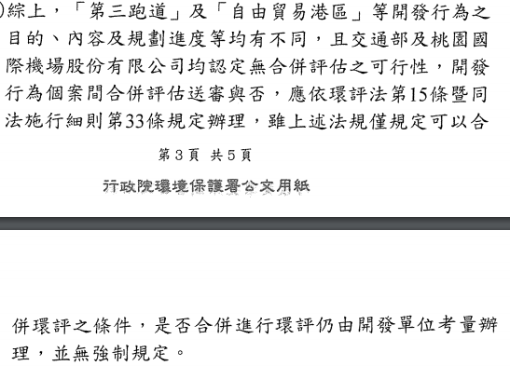
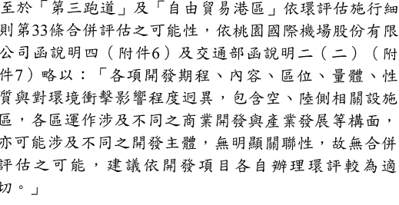
應進行環評的範圍
機場專用區、自由貿易港區、第三跑道等航空成相關計畫，是否應一併進行環境影響評估？
桃園機場： 環保署：

Slide 9
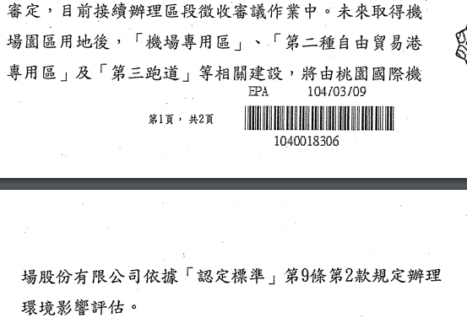
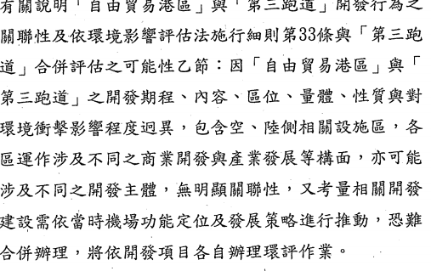
應進行環評的範圍
交通部民航局： 交通部：

Slide 10
應辦理環評的時間
原告主張：立即辦理
被告主張：取得機場園區用地後，方進行環評

